Slide 1
Viewing
Dipresentasikan oleh: Anggi Mardiyono

Slide 2
Intro
Metode memilih dan memperbesar bagian gambar disebut windowing. Area yang dipilih untuk tampilan ini disebut jendela. Jendela dipilih oleh koordinat dunia.
Terkadang kita tertarik pada beberapa bagian objek dan tidak pada objek penuh. Jadi kami akan memutuskan kotak imajiner. Kotak ini akan menyertakan area objek yang diinginkan atau diminati. Kotak imajiner seperti itu disebut jendela.

Slide 3
Viewport
Viewport: Area pada perangkat tampilan tempat jendela dipetakan [di mana akan ditampilkan].
Pada dasarnya, jendela adalah suatu area dalam ruang objek. Ini membungkus objek. Setelah pengguna memilih ini, ruang dipetakan di seluruh area viewport. Hampir semua paket grafik 2D dan 3D menyediakan cara untuk menentukan ukuran viewport pada layar. Dimungkinkan untuk menentukan banyak area pandang pada area tampilan yang berbeda dan melihat objek yang sama dalam sudut yang berbeda di setiap area pandang

Slide 4
Ukuran jendela adalah (0, 0) koordinat yang merupakan sudut kiri bawah dan ke arah kanan sampai jendela menutupi area yang diinginkan. Setelah jendela didefinisikan, data di luar jendela dipotong sebelum direpresentasikan ke koordinat layar. Proses ini mengurangi jumlah sinyal yang menampilkan data.
Ukuran jendela tabung Tektronix 4.14 di Imperial College berisi 4,96 titik secara horizontal dan 3.072 titik secara vertikal.

Slide 5
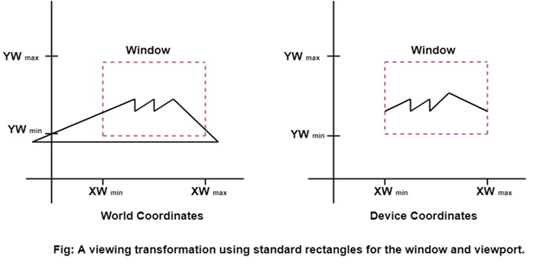
Melihat transformasi atau jendela ke transformasi viewport atau transformasi windowing
Pemetaan bagian dari adegan koordinat dunia ke koordinat perangkat disebut sebagai transformasi tampilan dll.

Slide 6
Melihat transformasi dalam beberapa langkah
Pertama, kami membangun adegan di koordinat dunia menggunakan primitif dan atribut keluaran.
Untuk mendapatkan orientasi tertentu, kita dapat mengatur sistem koordinat tampilan 2-D di bidang koordinat jendela dan menentukan jendela dalam sistem koordinat tampilan.
Setelah bingkai tampilan dibuat, kemudian ubah deskripsi dalam koordinat dunia menjadi koordinat tampilan.

Slide 7
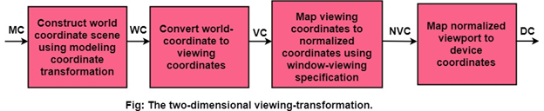
Kemudian, kami mendefinisikan area pandang dalam koordinat yang dinormalisasi (berkisar dari 0 hingga 1) dan memetakan deskripsi koordinat tampilan pemandangan ke koordinat yang dinormalisasi.
Pada langkah terakhir, semua bagian gambar yang (yaitu, di luar viewport dicelupkan, dan isinya dipindahkan ke koordinat perangkat).

Slide 8
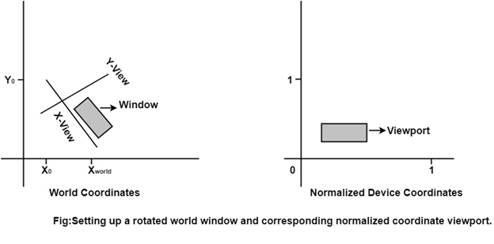
Dengan mengubah posisi viewport
Kita dapat melihat objek di lokasi yang berbeda pada area tampilan perangkat output seperti yang ditunjukkan pada gambar:

Slide 9
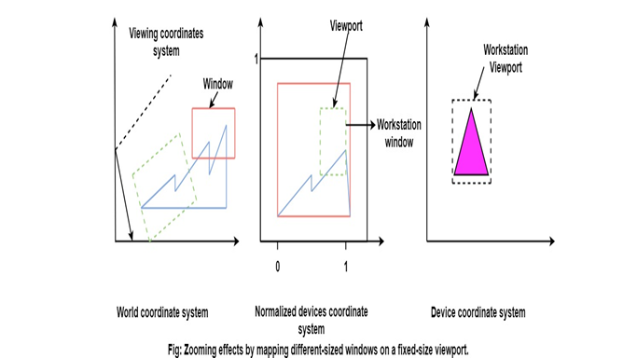
Dengan memvariasikan ukuran viewports
Kita dapat mengubah ukuran dan proporsi objek yang ditampilkan. Kita dapat mencapai efek pembesaran dengan memetakan jendela berukuran berbeda secara berurutan pada area pandang berukuran tetap.
Karena jendela dibuat lebih kecil, kami memperbesar beberapa bagian pemandangan untuk melihat detail yang tidak ditampilkan dengan jendela yang lebih besar.

Slide 10
Transformasi Koordinat Jendela Grafik Komputer ke Viewport
Setelah deskripsi objek telah ditransmisikan ke bingkai referensi tampilan, kami memilih perluasan jendela dalam koordinat tampilan dan memilih batas area pandang dalam koordinat yang dinormalisasi.
Deskripsi objek kemudian ditransfer ke koordinat perangkat yang dinormalisasi:
Kami melakukan hal ini menggunakan transformasi yang mempertahankan penempatan relatif yang sama dari suatu objek dalam ruang yang dinormalisasi seperti yang mereka miliki dalam melihat koordinat.

Slide 11
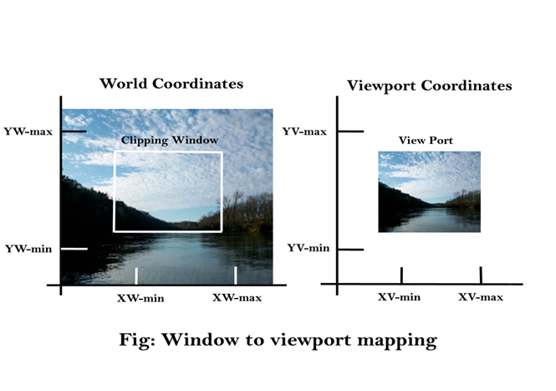
Jika posisi koordinat berada di tengah jendela tampilan:
Ini akan ditampilkan di tengah viewport.
Gambar menunjukkan jendela untuk pemetaan viewport. Titik pada posisi (xw, yw) di jendela dipetakan ke posisi (xv, yv) di viewport terkait.

Slide 12

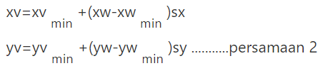
Untuk mempertahankan penempatan titik yang relatif sama di viewport seperti di jendela, kami memerlukan:
Memecahkan tayangan ini untuk posisi viewport (xv, yv), kami memiliki

Slide 13

Dimana faktor skala adalah
Persamaan (1) dan Persamaan (2) juga dapat diturunkan dengan sekumpulan transformasi yang mengubah area koordinat jendela atau dunia menjadi area koordinat viewport atau layar. Percakapan ini dilakukan dengan urutan transformasi berikut:
Lakukan transformasi penskalaan menggunakan posisi titik tetap (xw _{min} ,yw _{min} ) yang menskalakan area jendela ke ukuran viewport.
Terjemahkan area jendela yang diskalakan ke posisi viewport. Proporsi relatif objek dipertahankan jika faktor skalanya sama (sx=sy).

Slide 14
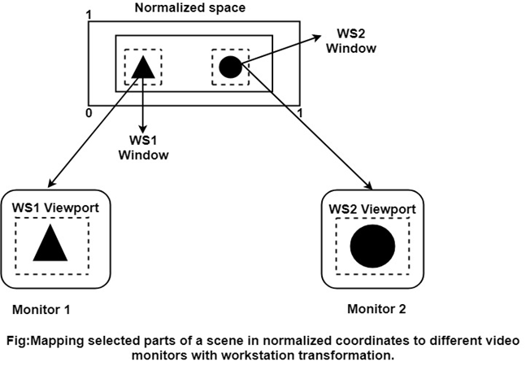
Seperti pada gambar, transformasi workstation untuk mempartisi tampilan sehingga berbagai bagian ruang yang dinormalisasi dapat ditampilkan pada berbagai perangkat output).

Slide 15
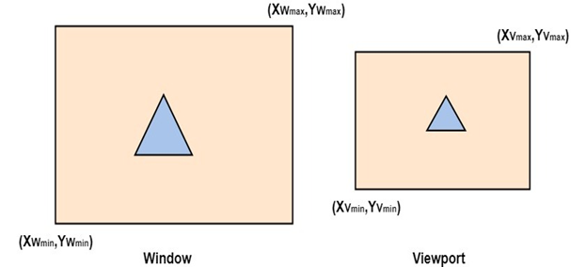
Representasi Matriks dari tiga langkah Transformasi di atas:

Slide 16
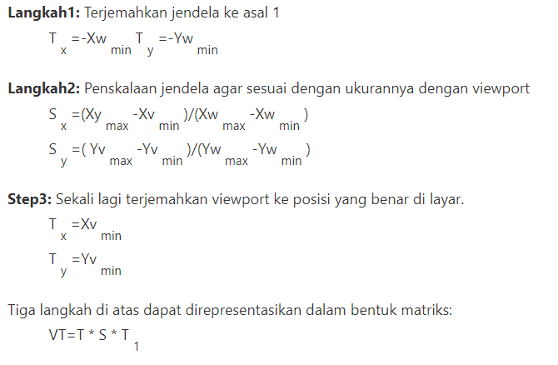
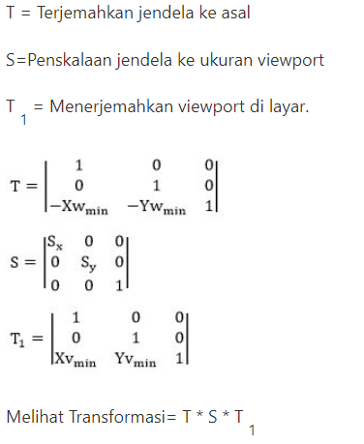

Slide 17
Keuntungan Melihat Transformasi:
Kita dapat menampilkan gambar pada perangkat atau sistem tampilan sesuai dengan kebutuhan dan pilihan kita.
Catatan:
Sistem koordinat dunia dipilih sesuai dengan program aplikasi.
Sistem koordinat layar dipilih sesuai dengan kebutuhan desain.
Melihat transformasi dipilih sebagai jembatan antara dunia dan koordinat layar.

